Slide 1


Slide 2

Il convient de lancer le mode diaporama pour la diffusion de la leçon en classe
Réservé à l’enseignant (e)

Slide 3

Pictogrammes
Réservé à l’enseignant (e)

Slide 4
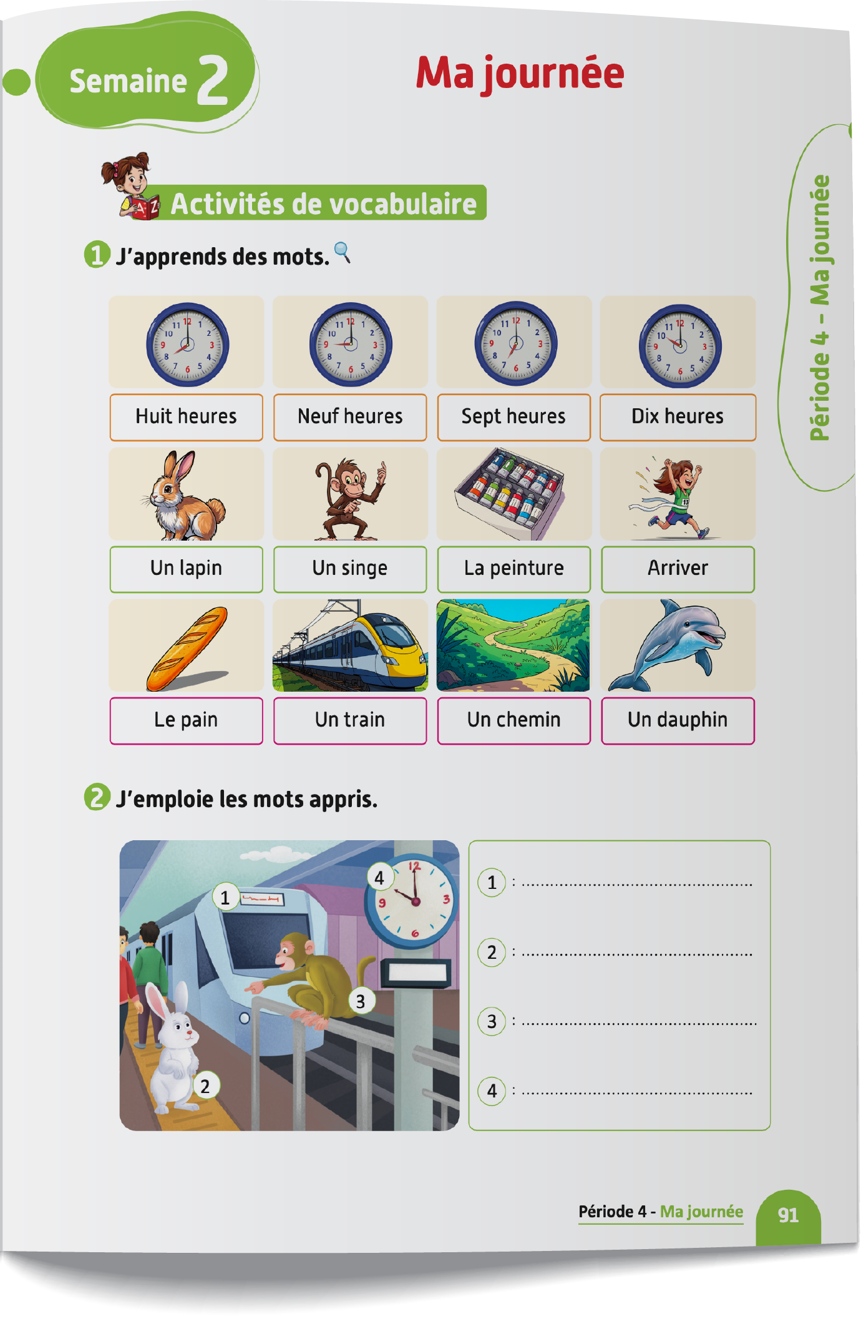
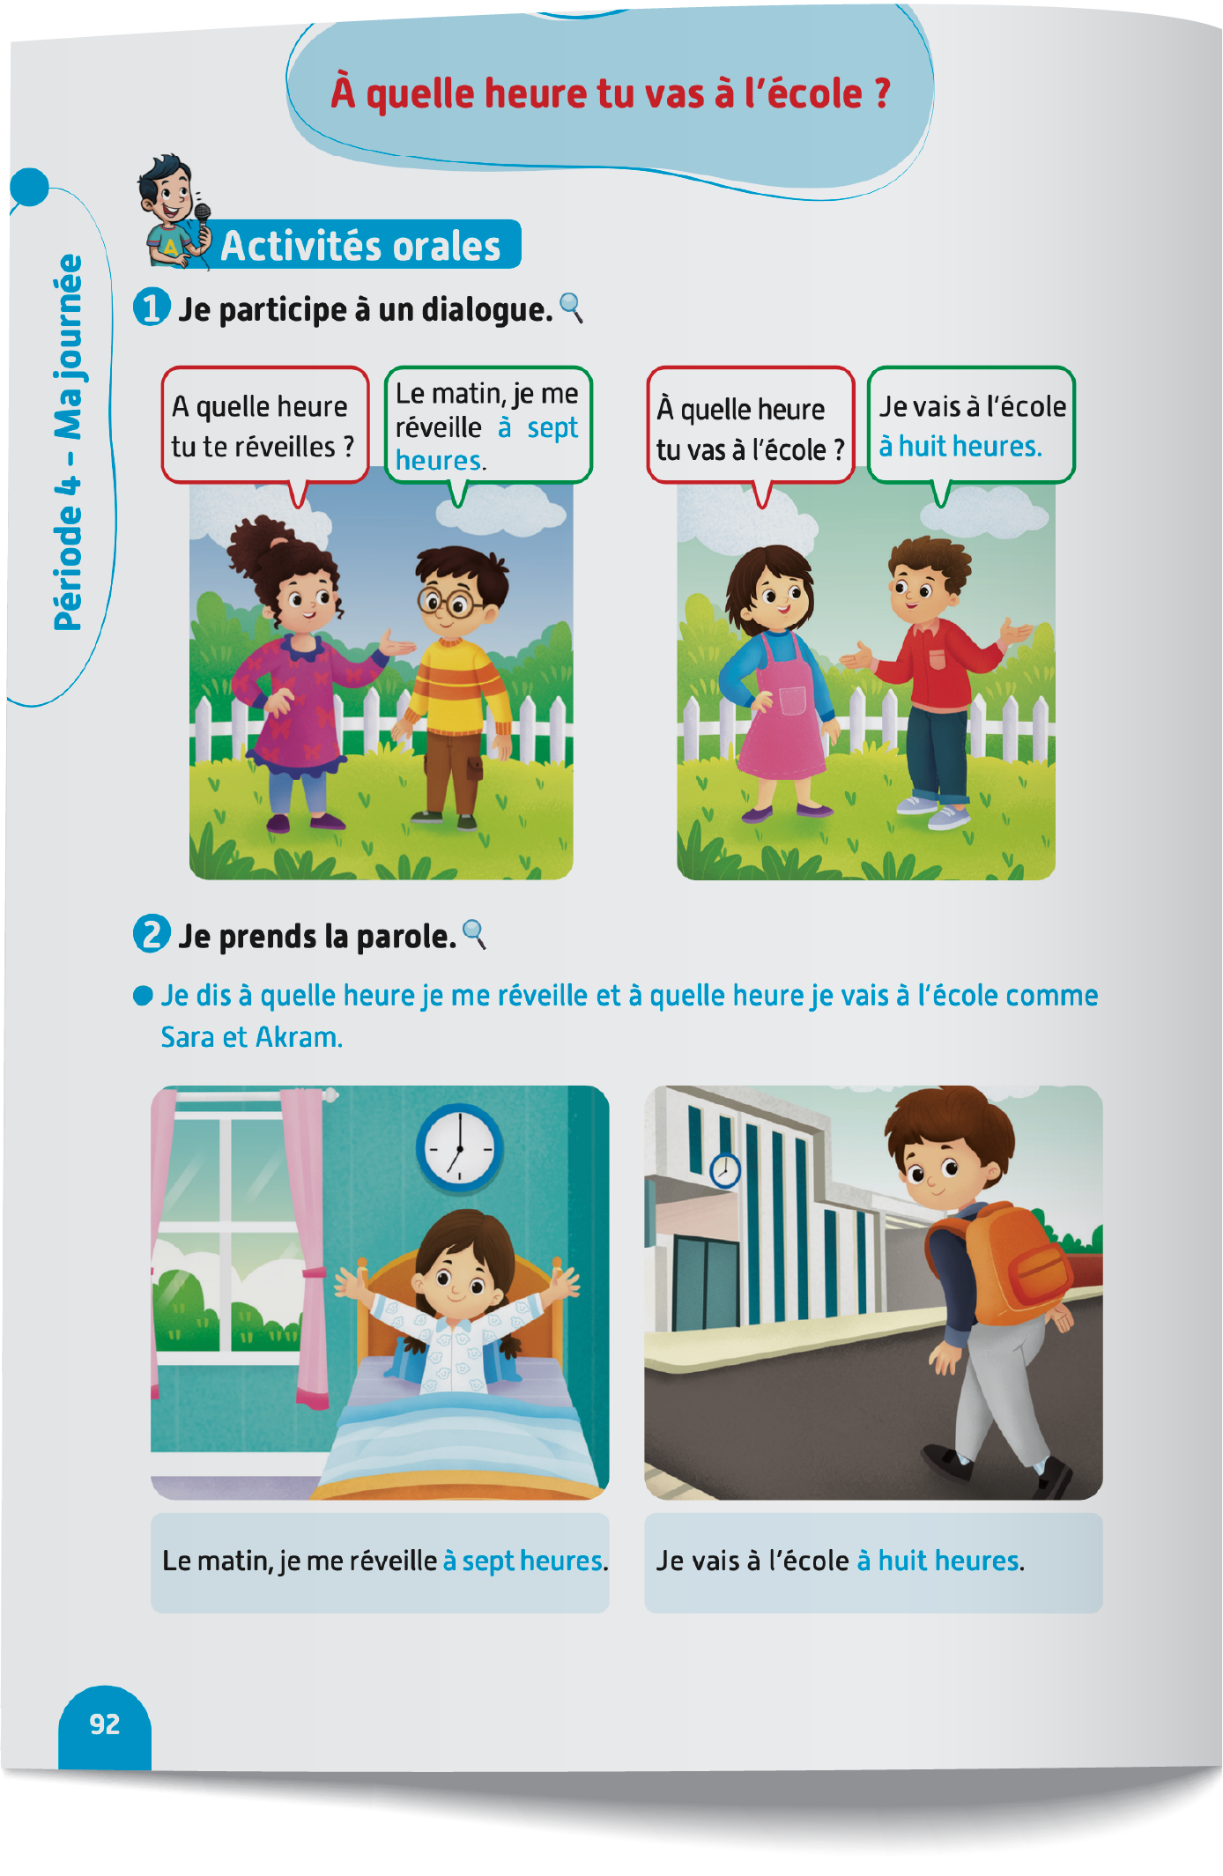
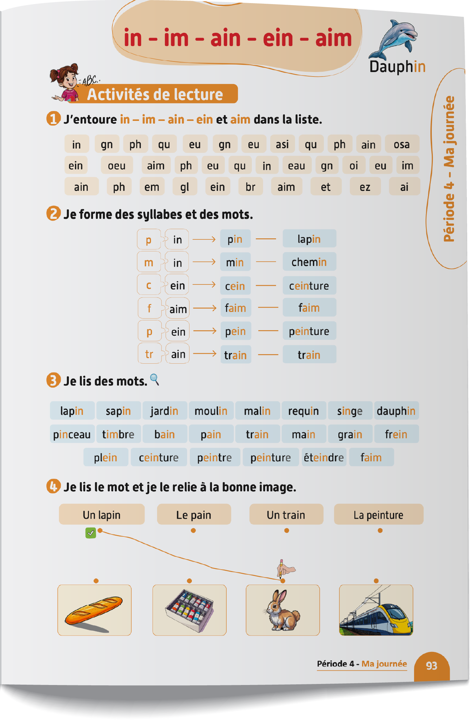
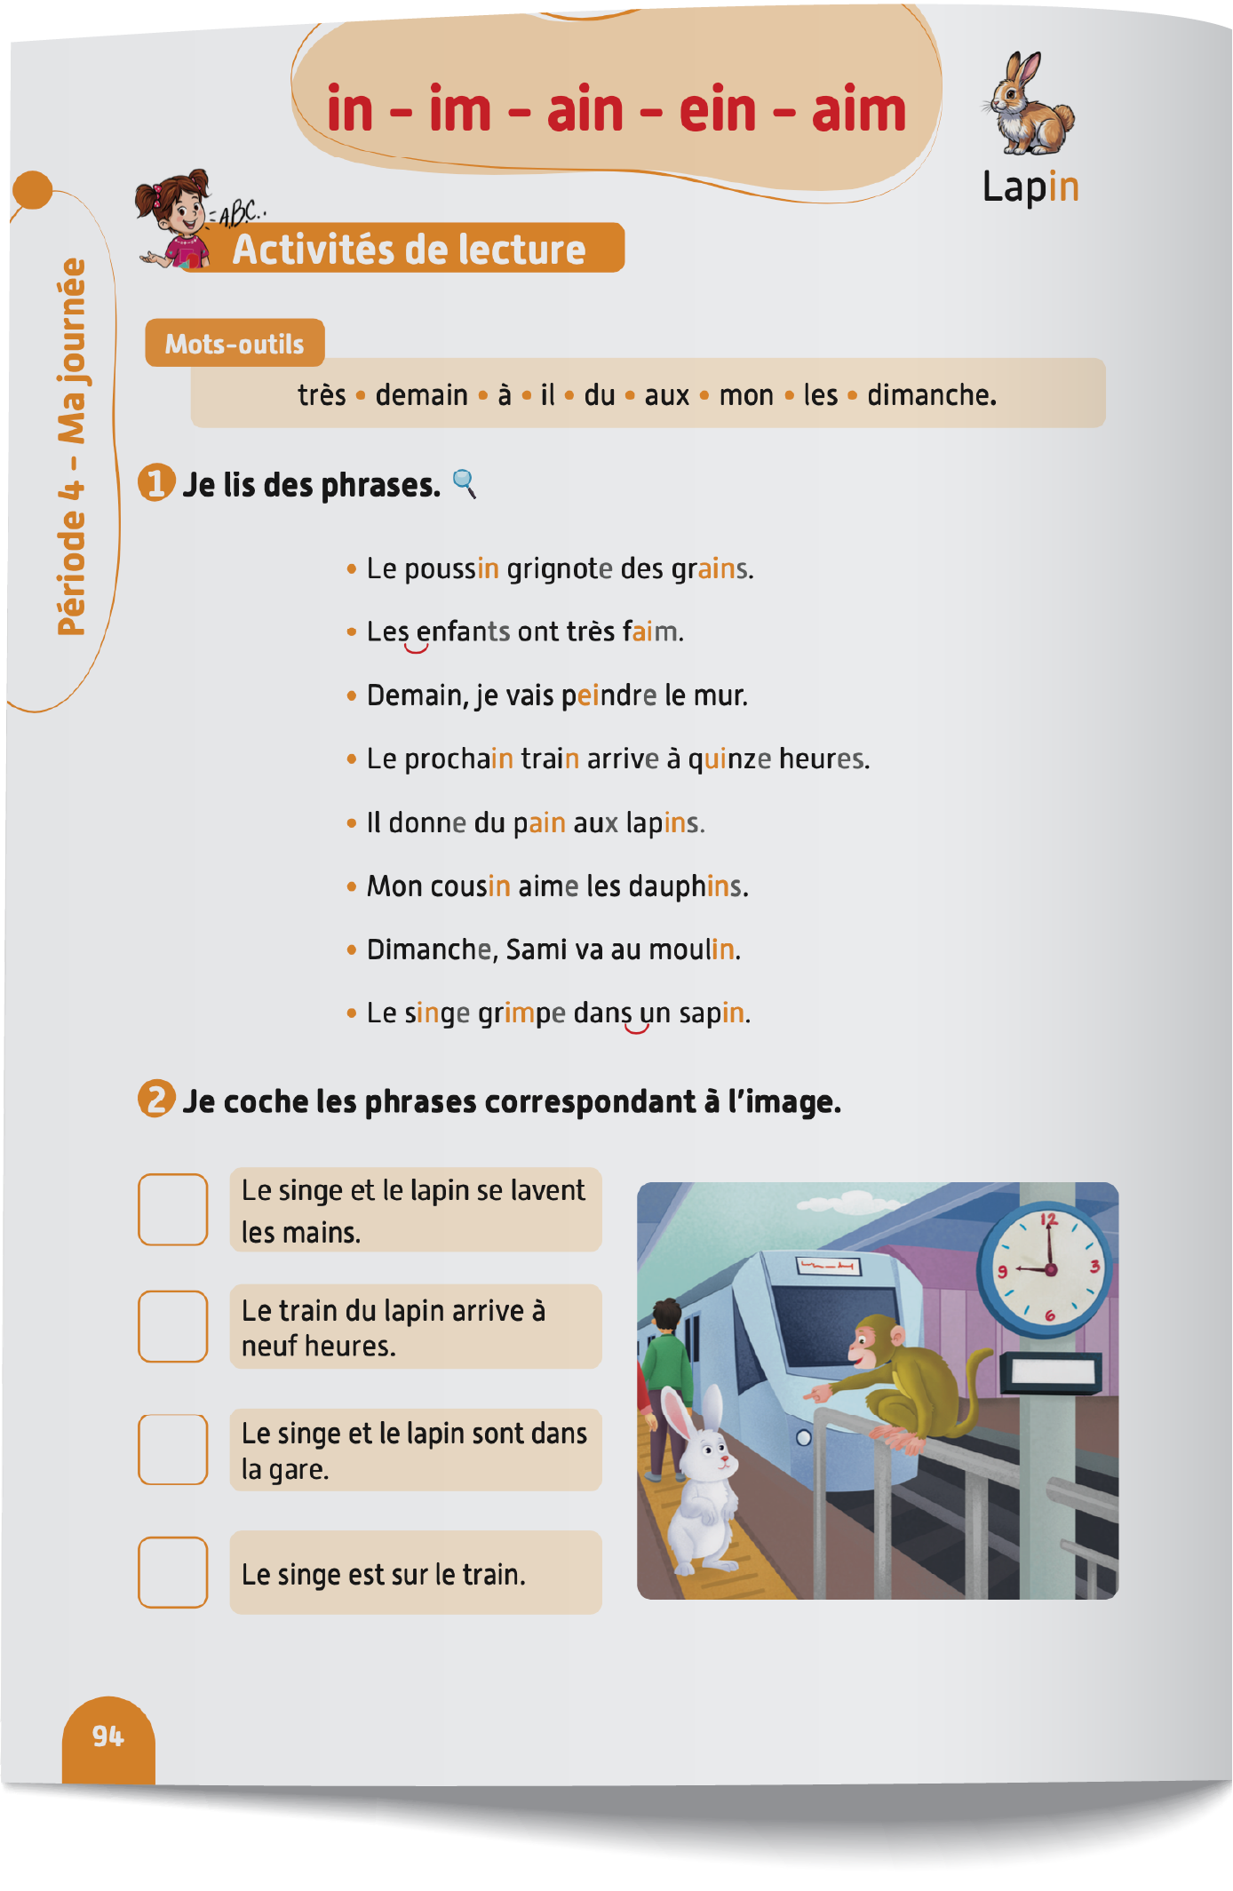
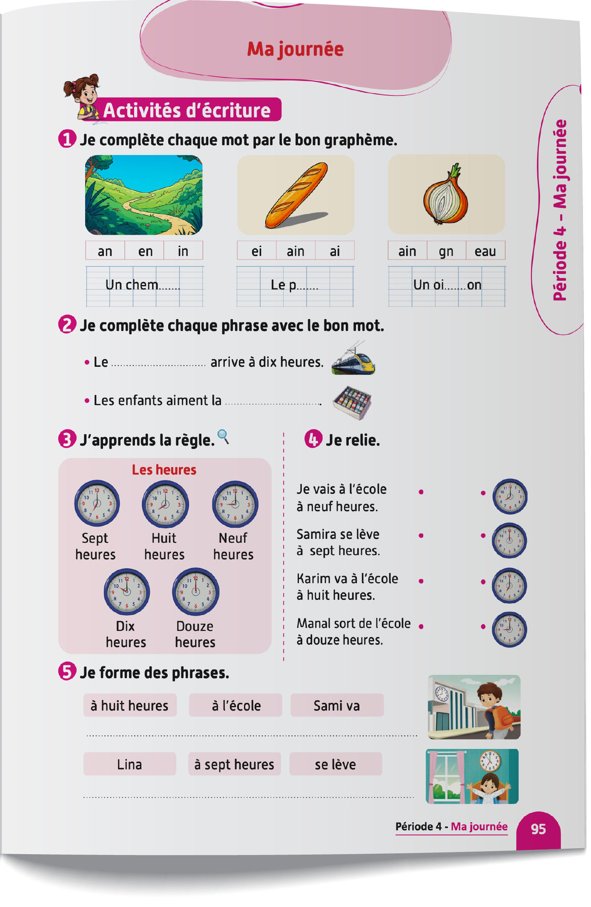
Contenu de la semaine
Réservé à l’enseignant (e)

Slide 5

Organisation de la semaine
Réservé à l’enseignant (e)
Séance 1
Séance 4
Présentation du vocabulaire
Exploitation du vocabulaire
Travail sur livret
Oral – Dialogue
Écriture – Point de langue
Lecture – Lecture et compréhension des mots
Séance 2
Séance 5
Oral – Acte de parole
Lecture – Graphèmes : in - im - ain - ein - aim.
Écriture – Graphèmes : in - im - ain - ein - aim.
Oral – Prise de parole
Lecture – Lecture et compréhension des phrases
Écriture – Phrases
Séance 3
Séance 6
Oral – Acte de parole
Lecture – Syllabes et mots
Écriture – Mots
Révision
Lecture offerte

Slide 6



Plan de la séance 3
Réservé à l’enseignant (e)
1. Acte de parole
Acte de parole 2 : « À quelle heure tu vas à l’école ? ».
Lecture de syllabes et de mots.
Écriture de mots.

Slide 7



Bonjour les enfants ! La leçon de français commence maintenant. Soyez attentifs.

Slide 8
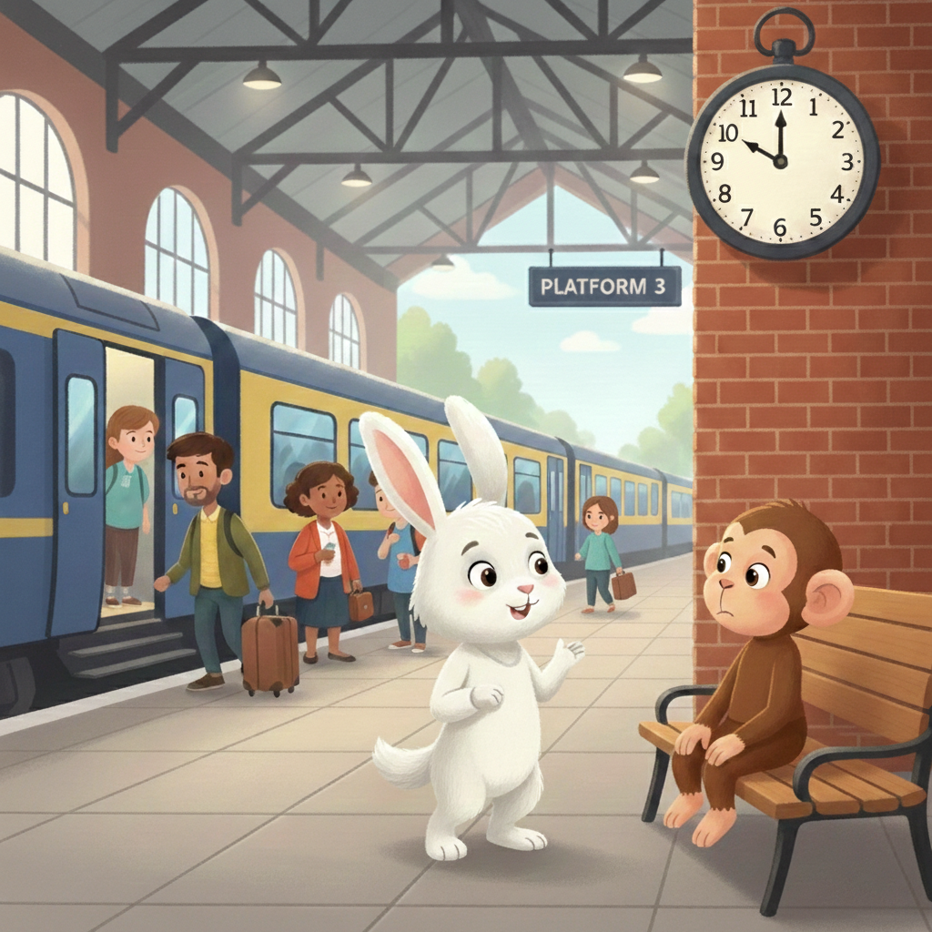
Avant de commencer la leçon, on va revoir la scène avec les mots du vocabulaire. Écoutez bien.

Slide 9

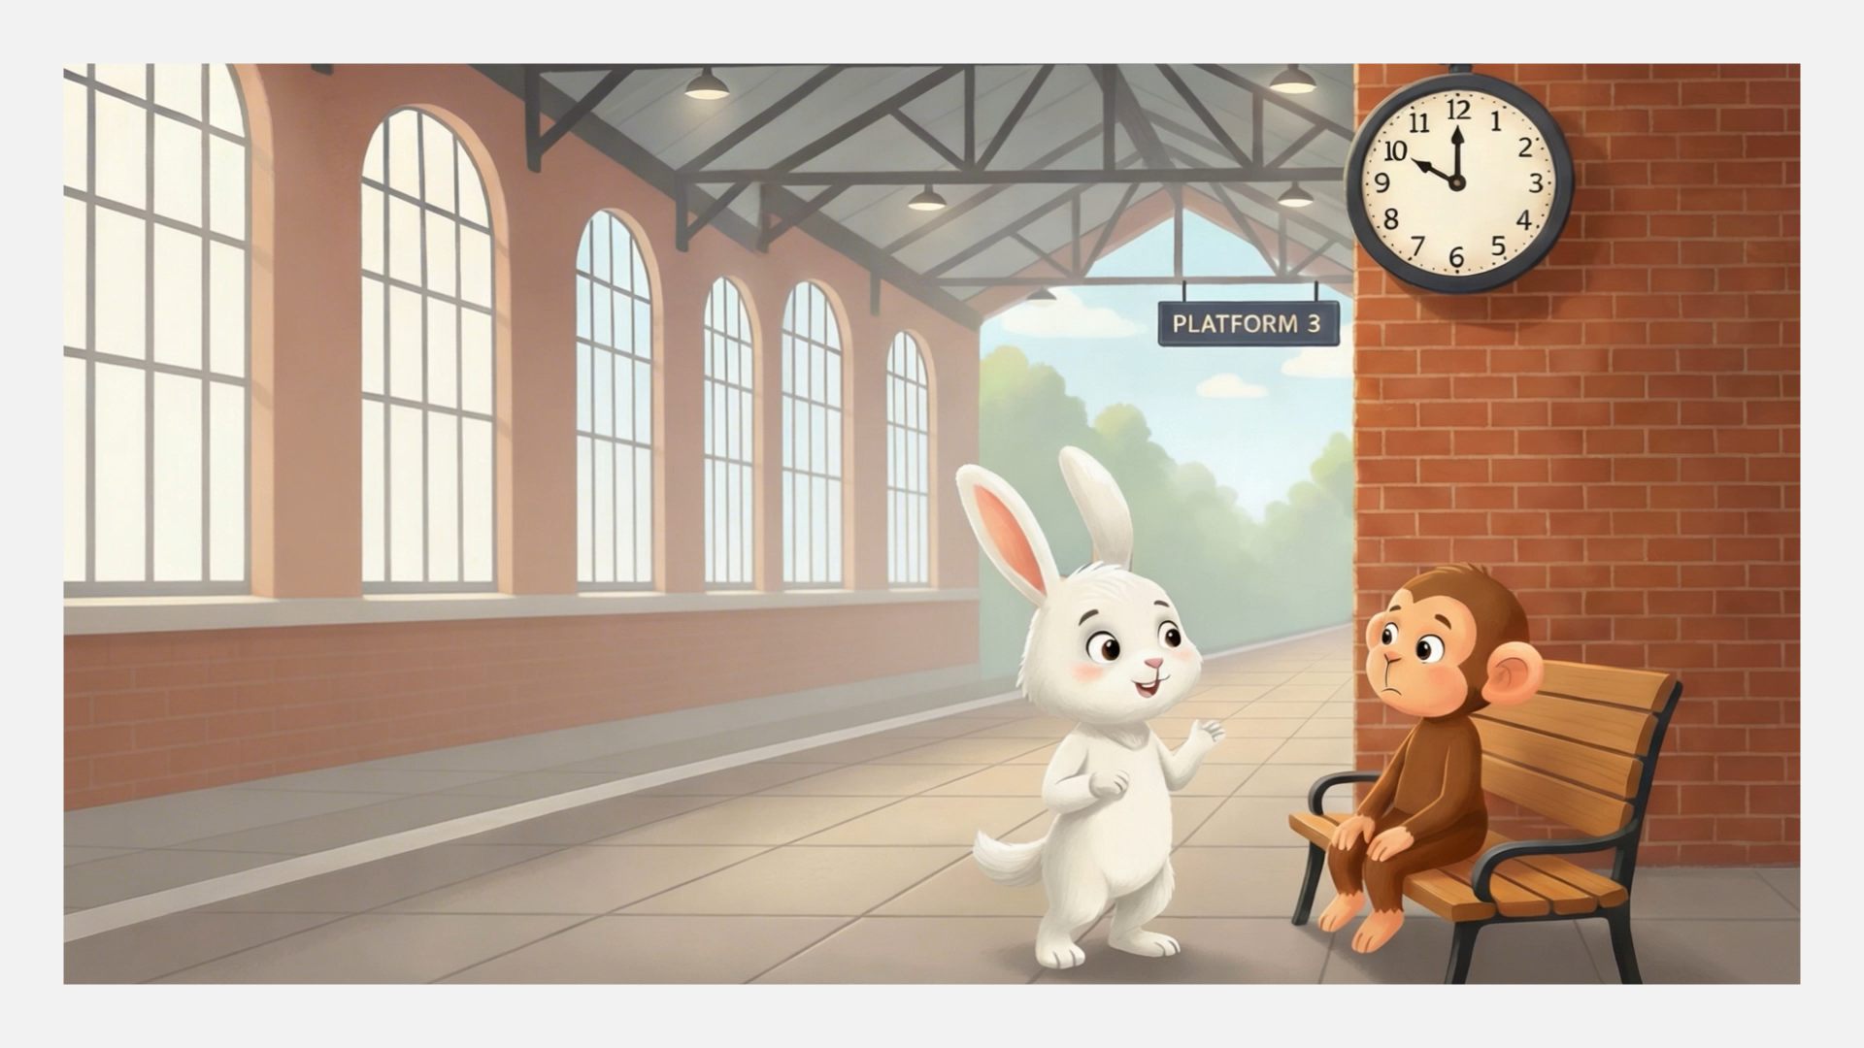

Lecture de la vidéo.

Slide 10

Qui veut passer au tableau pour décrire l’image ?

Slide 11

Maintenant, nous allons apprendre à répondre à la question « À quelle heure tu vas à l’école ? » et « À quelle heure tu te réveilles ? » avec Majd et Nada.

Slide 12

Lecture de la vidéo.

Slide 13
Répétons ensemble.
Le matin, je me réveille à sept heures.
Je vais à l’école à huit heures.

Slide 14
Voici d’autres réponses.
Je prends mon petit-déjeuner à sept heures.
Je sors à la récréation à dix heures.

Slide 15




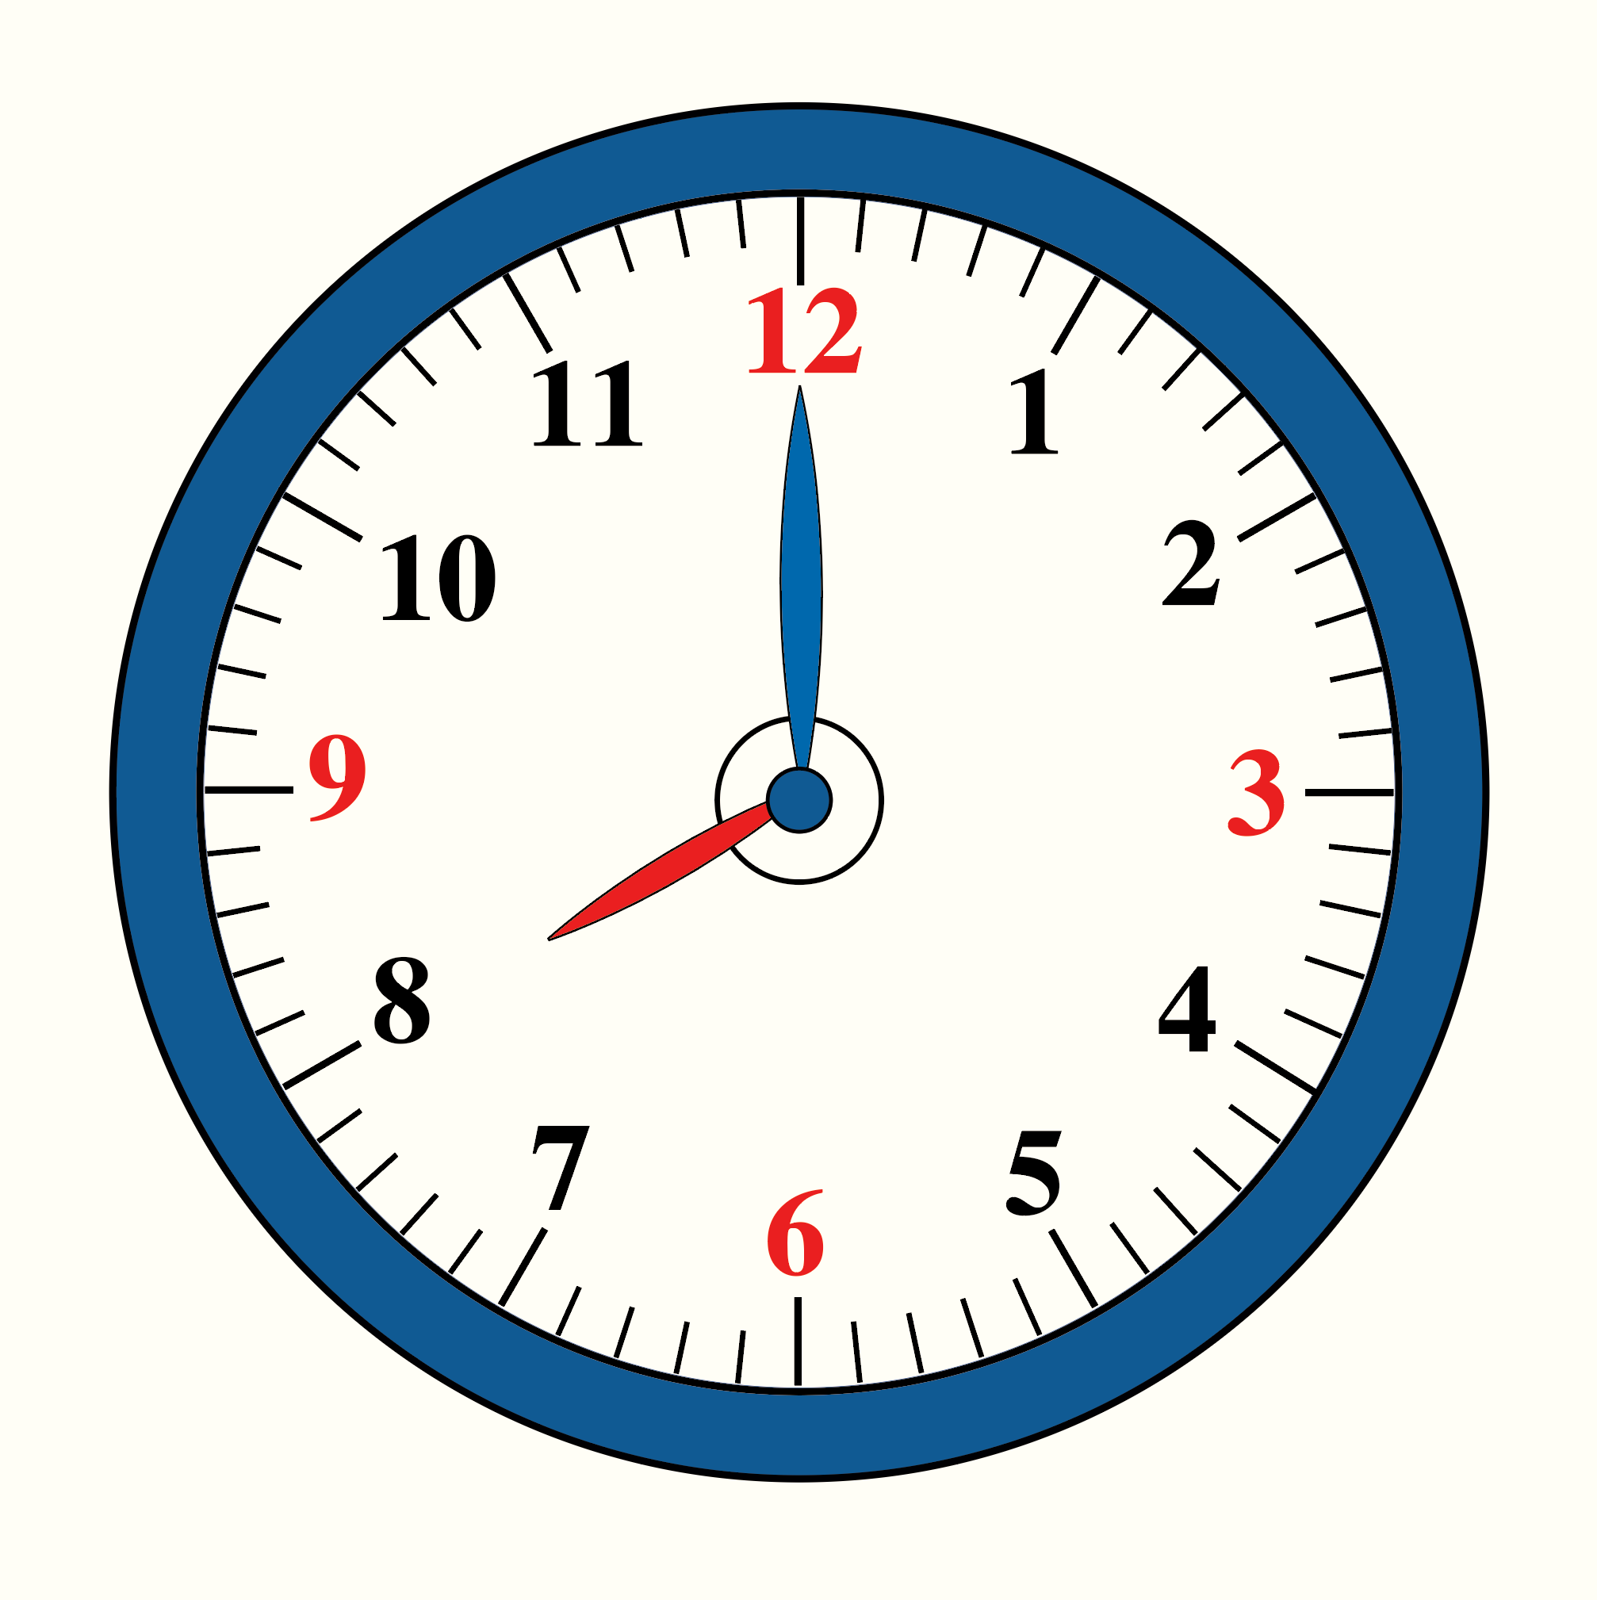
À votre tour. Qui veut passer au tableau pour jouer le dialogue en français ?
À quelle heure ___________ ?
Je vais à l’école à ______.

Slide 16
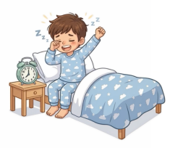
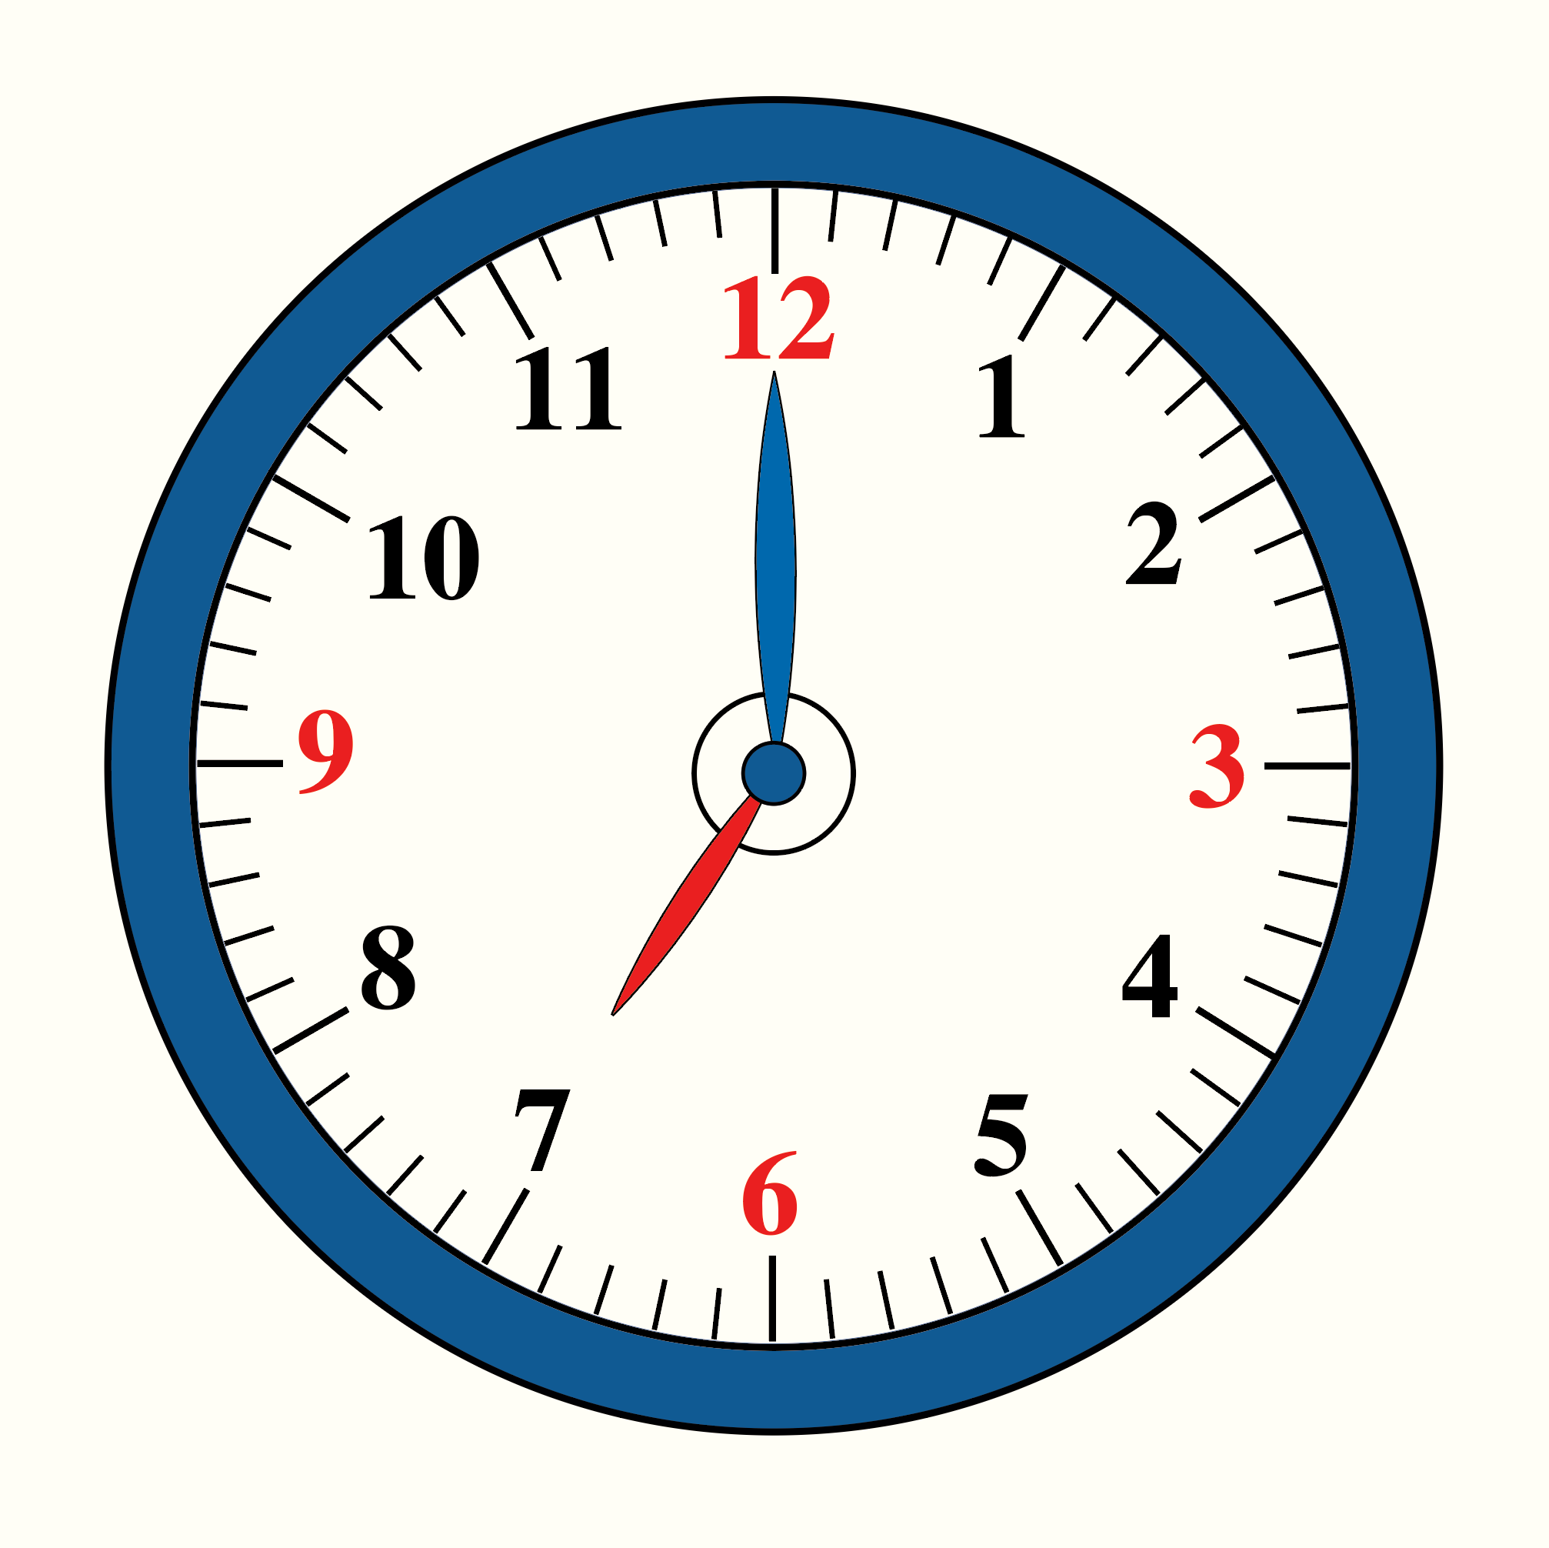
À votre tour. Qui veut passer au tableau pour jouer le dialogue en français ?
À quelle heure ____________?
Je me réveille à _______ .

Slide 17
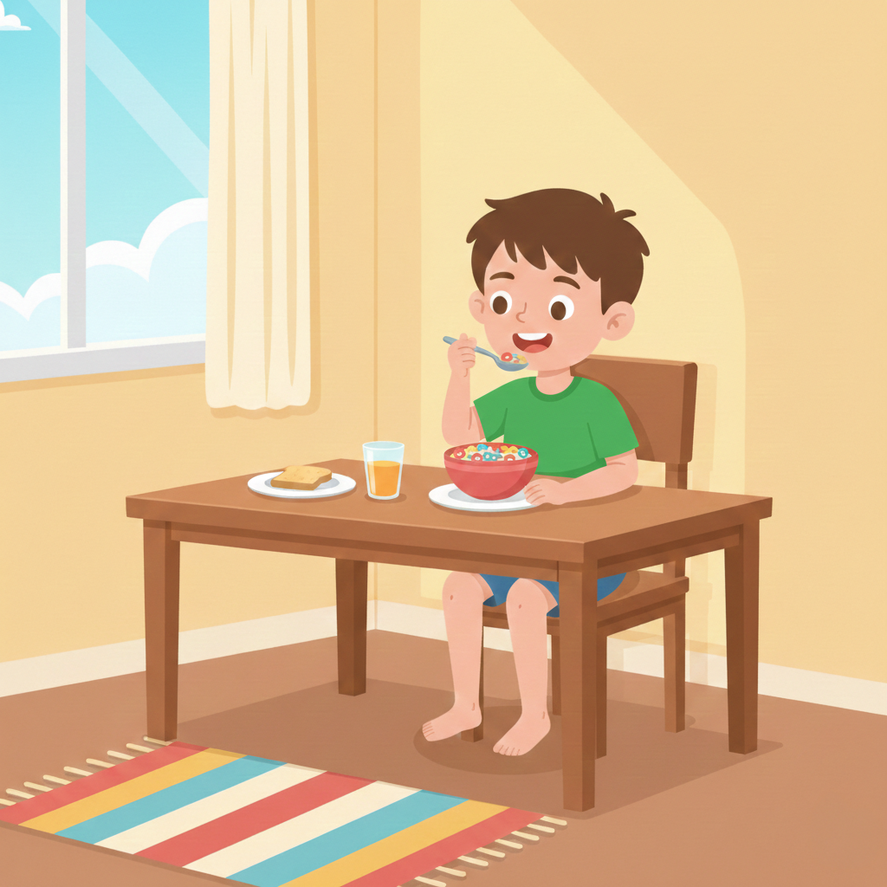

Qui veut passer au tableau pour jouer le dialogue en français ?
À quelle heure __________?
Je prends mon petit-déjeuner à _______ .

Slide 18


Chacun joue le dialogue avec son voisin.
À quelle heure _________ ?
Je ______à ________ .

Slide 19
Plan de la séance 3
Réservé à l’enseignant (e)
Acte de parole 2 : « À quelle heure tu vas à l’école ? ».
2. Lecture
Lecture de mots et de syllabes.
Écriture de syllabes.

Slide 20

Maintenant, on va faire de la lecture.

Slide 21
Aujourd’hui, nous allons apprendre à lire des syllabes et des mots avec les sons « in - im - ain - ein - aim ».
in - im - ain - ein - aim

Slide 22
Qui veut lire ?
in - im - ain - ein - aim

Slide 23

Lecture de la vidéo.

Slide 24
Qui veut lire ?
p in > pin > lapin

Slide 25
Qui veut lire ?
t im > tim > timbre

Slide 26
Qui veut lire ?
tr ain > train

Slide 27
Qui veut lire ?
pl ein > plein

Slide 28
Qui veut lire ?
f aim > faim

Slide 29
Ouvrez le manuel à la page 93. Avec votre voisin, vous allez faire l’activité 2.

Slide 30
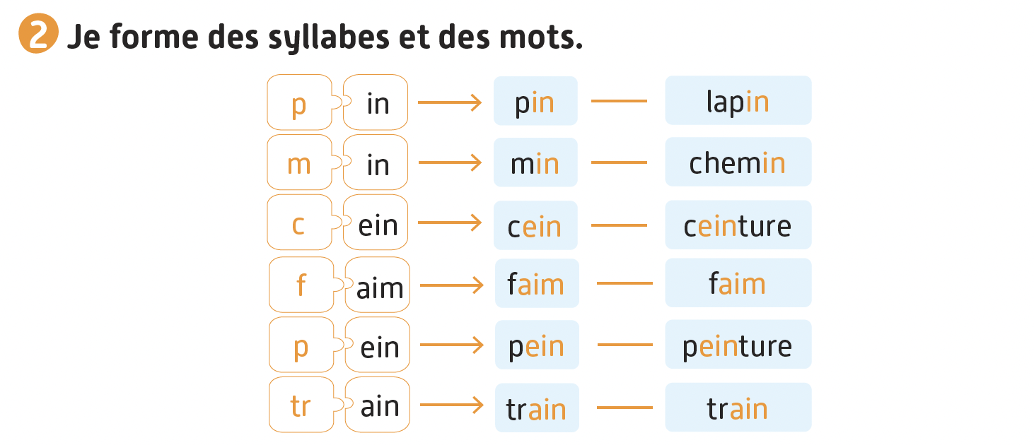

Maintenant, vous allez lire à votre voisin. À tour de rôle.

Slide 31
Plan de la séance 3
Réservé à l’enseignant (e)
Acte de parole : « À quelle heure tu vas à l’école ? ».
Lecture de syllabes et de mots.
3. Écriture
Écriture de mots.

Slide 32

Maintenant, nous allons écrire des mots avec le son « in - im - ain - ein - aim ». Soyez attentifs.

Slide 33

C’est le mot train. Nous allons l’épeler en lisant chaque lettre. Écoutez bien : t-r-a-i-n.
train

Slide 34
Qui veut épeler le mot train en lisant chaque lettre ?
train

Slide 35

Prenez vos ardoises.

Slide 36
Écrivez le mot qui correspond à cette image.

Slide 37
Levez vos ardoises.

Slide 38
Corrigez.
train

Slide 39
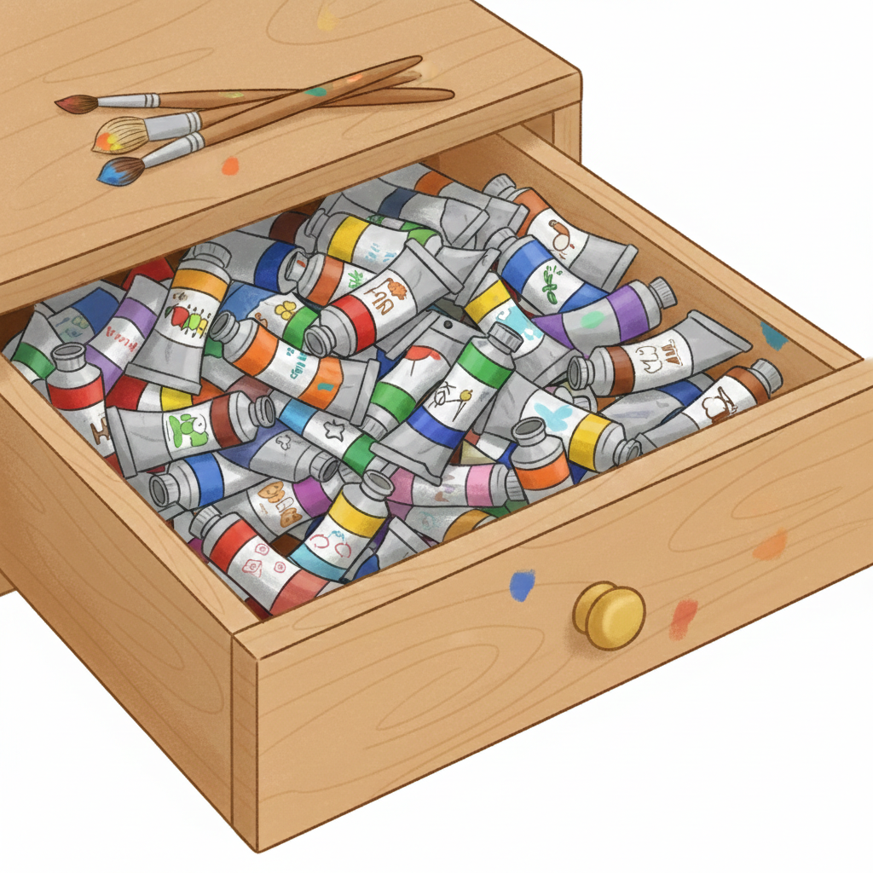
C’est le mot peinture. Nous allons l’épeler en lisant chaque lettre. Écoutez bien : p-e-i-n-t-u-r-e.
peinture

Slide 40
Qui veut épeler le mot peinture en lisant chaque lettre ?
peinture

Slide 41
Prenez vos ardoises.

Slide 42
Écrivez le mot qui correspond à cette image.

Slide 43
Levez vos ardoises.

Slide 44
Corrigez.
peinture

Slide 45

C’est le mot dauphin. Nous allons l’épeler en lisant chaque lettre. Écoutez bien : d – a – u – p – h – i - n.
dauphin

Slide 46
Qui veut épeler le mot dauphin en lisant chaque lettre ?
dauphin

Slide 47
Prenez vos ardoises.

Slide 48
Écrivez le mot qui correspond à cette image.

Slide 49
Levez vos ardoises.

Slide 50
Corrigez.
dauphin

Slide 51
Prenez vos livrets à la page 95.

Slide 52

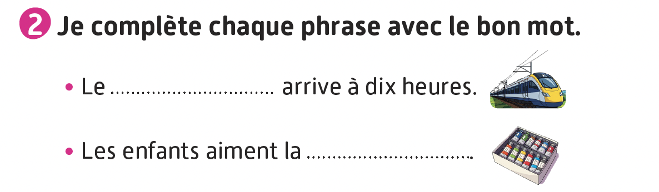
On va faire l’activité 2. Je vais vous expliquer la consigne. Ensuite, je vais circuler entre les rangs pour vous aider.

Slide 53
Corrigez.
train
peinture

Slide 54
À la maison, lisez ces mots et recopiez-les sur votre cahier.

Slide 55

La séance d’aujourd’hui est terminée. À bientôt.

